Slide 1
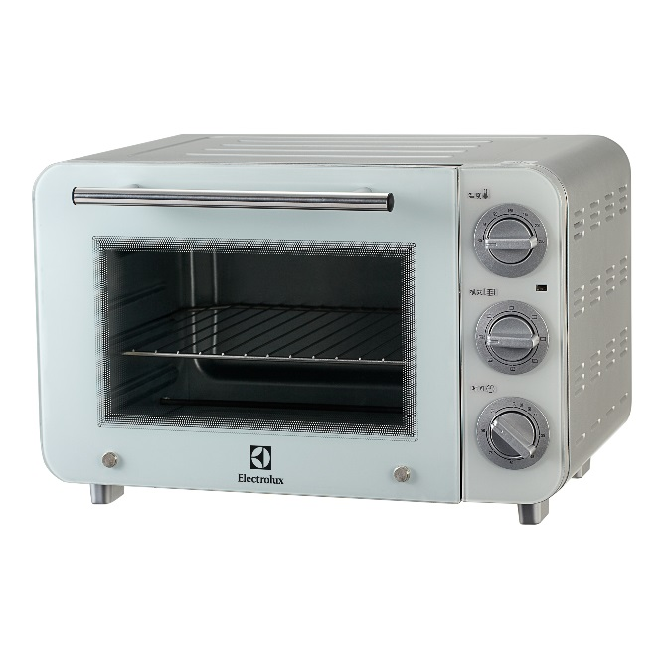
NG系列产品
产品名称：电烤箱
产品型号：EOT3303S
额定电源：220V~50Hz
额定功率：1500W
市场零售价：999.00
劲爆价： 540.00
库存量：771pcs
产品卖点：LFGB食品安全认证，双层门满足欧洲A12安全标准，15度角开门停顿设计，立体内胆空间，30L烘烤容量。

